Slide 1

Шестнадцатое апреля
Классная работа

Slide 2
- Какова основная мысль данного высказывания?
- Как вы можете связать высказывание с уроком русского языка? го знания».
«Недостаточно только получить знания; надо найти им приложение. Недостаточно только желать; надо делать».
И.Гёте

Slide 3
Прочитайте ряды слов
Из каждого ряда необходимо исключить лишнее слово.
Лишние слова записать в тетрадь
Ситц_вая,станцио_ый, алыч_вый
Кожа_ый, холщ_вая, замш_вая
Еж_вый, нефтя_ой, глянц_вый
Песц_вый, плюш_вый , лимо_ый
Груш_вый, клюкве_ый, парч_вая
…

Slide 4
- Что в их написании необычно?
- К какой части речи они относятся?
станцио_ый
кожа_ый
нефтя_ой
лимо_ый
клюкве_ый

Slide 5
Правописание
Н и НН в прилагательных

Slide 6
Цель
1. Познакомиться с…
правилом написания
букв Н и НН в суффиксах прилагательных
2. Учиться…
правильно
писать суффиксы прилагательных с одной и двумя буквами Н

Slide 7
Работа с таблицей
Переход по ссылке
http://files.school-collection.edu.ru/dlrstore/7a3961e0-0a01-0355-00a5-74b2abc25df4/%5BRUS6_105%5D_%5BIA_003%5D.swf

Slide 8
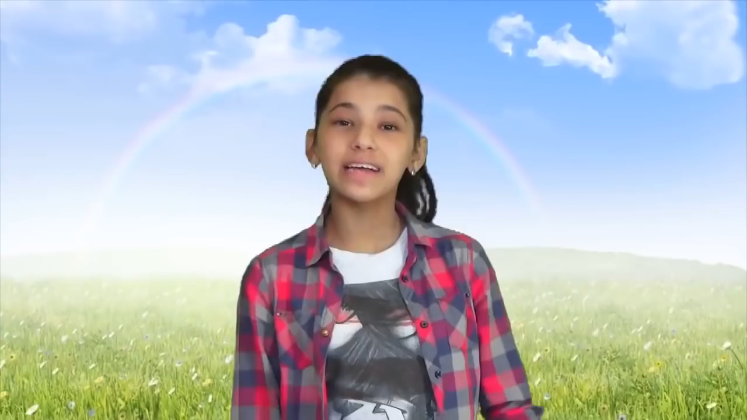
ФИЗКУЛЬТ-МИНУТКА
https://doshkolnik.net/fizkultminutki/fizminutka-my-pojdem-nalevo.html

Slide 9
Самостоятельная работа
Переход по ссылке
http://school-collection.edu.ru/catalog/res/569032a2-417d-4a5b-98d5-782b1256f398/view/

Slide 10
ДОМАШНЕЕ ЗАДАНИЕ
-
- Упражнение 78 из учебника, выучить правило о правописании н-нн в прилагательных §11.
Перейти по ссылке
https://learningapps.org/display?v=p9859okdc18 и выполнить задание

Slide 11


Рефлексия
Продолжите предложения:
На уроке я узнал… Научился, смог… Могу похвалить себя и своих одноклассников за…
Какое у тебя сейчас настроение? Отправь в Skype смайлик.
Рис. Анастасии К. 8 класс

Slide 12
Список информационных источников
http://school-collection.edu.ru/catalog/res/569032a2-417d-4a5b-98d5-782b1256f398/view/
https://learningapps.org/display?v=p9859okdc18
https://doshkolnik.net/fizkultminutki/fizminutka-my-pojdem-nalevo.html

